Slide 2
普通人
如何跟上牛市

Slide 3

第一章
重塑复利思维
第二章
如何跟上牛市？
第三章
配置自己的固收+

Slide 4
PART 01
重塑复利思维

Slide 5
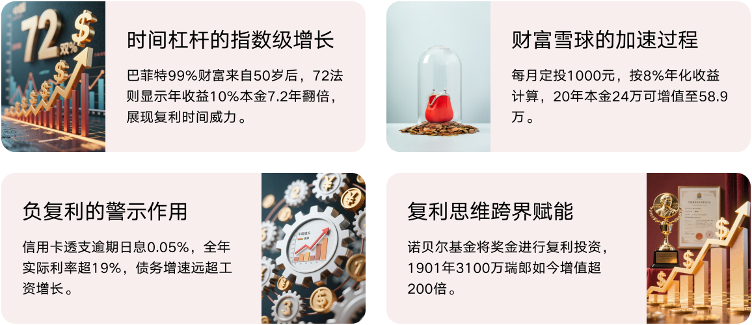
重塑复利思维
数据一： 第1个月赚了30%+第2个月亏了20%+第3个月赚了30%+第4个月亏了20%=8.16%
数据二： 第1个月赚了20%+第2个月亏了10%+第3个月赚了20%+第4个月亏了10%=16.6%
数据三： 第1个月赚了5%+第2个月赚了5%+第3个月赚了5%+第4个月赚了5%=21.5%

Slide 6
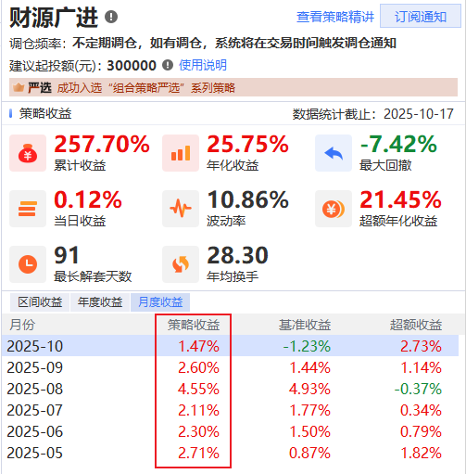
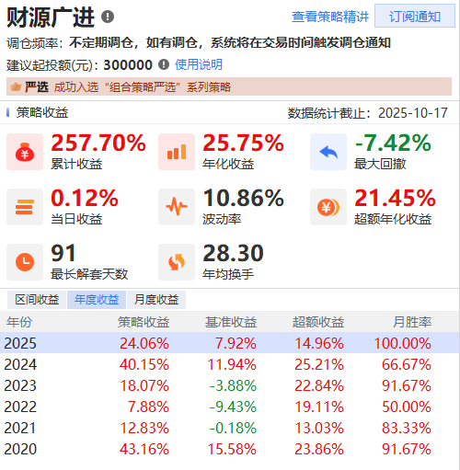
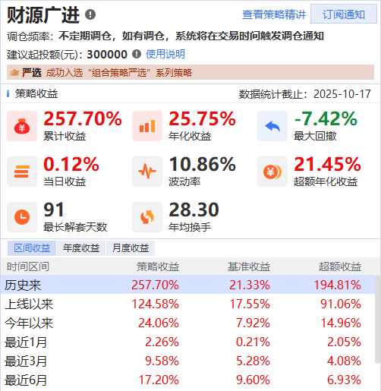
复利思维：时间的玫瑰
当你只看月度收益的时候，觉得少！
当你只看年度收益的时候，觉得还不错！
当你开始看累计收益的时候，超预期！
再算一笔账：当你投入100万，通过五年的时间，收益达到250%的时候，如果第六年再涨20%，相对你投入的100万本金而言，这一年的收益是多少？不是20%，而是70%！！
时间的玫瑰，不是说你买一只股票长期放着就能有复利增长，而是要有有效复利的策略；

Slide 7
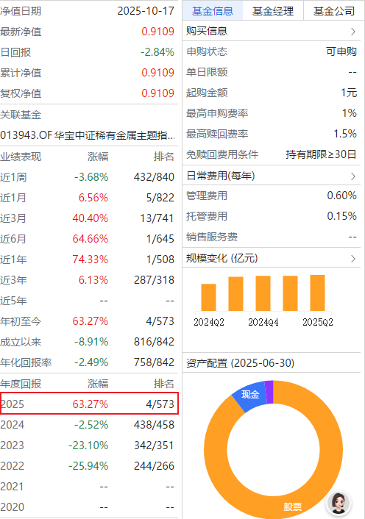
复利思维：不看单一年度收益
赛道型基金，在某个时间段里面可能表现的非常好，但并不一定具备穿越牛熊的能力；
赛道型基金对于主管择时的要求非常高；
如果买入一只基金，就先连续亏两年，并且是大幅度亏损，那这样的基金持仓体验一定非常不好；
100万投入，第一年结束，只剩74万，第二年结束，只剩58万，第三年结束只剩56万，今年涨63%的情况下也才91万左右，还没回本呢；
所以，股票型基金核心筛选，要么是指数增强型基金，要么是量化混合型基金，赛道型基金只在特定行情下才适量配置；

Slide 8
PART 02
普通人如何跟上牛市？

Slide 9
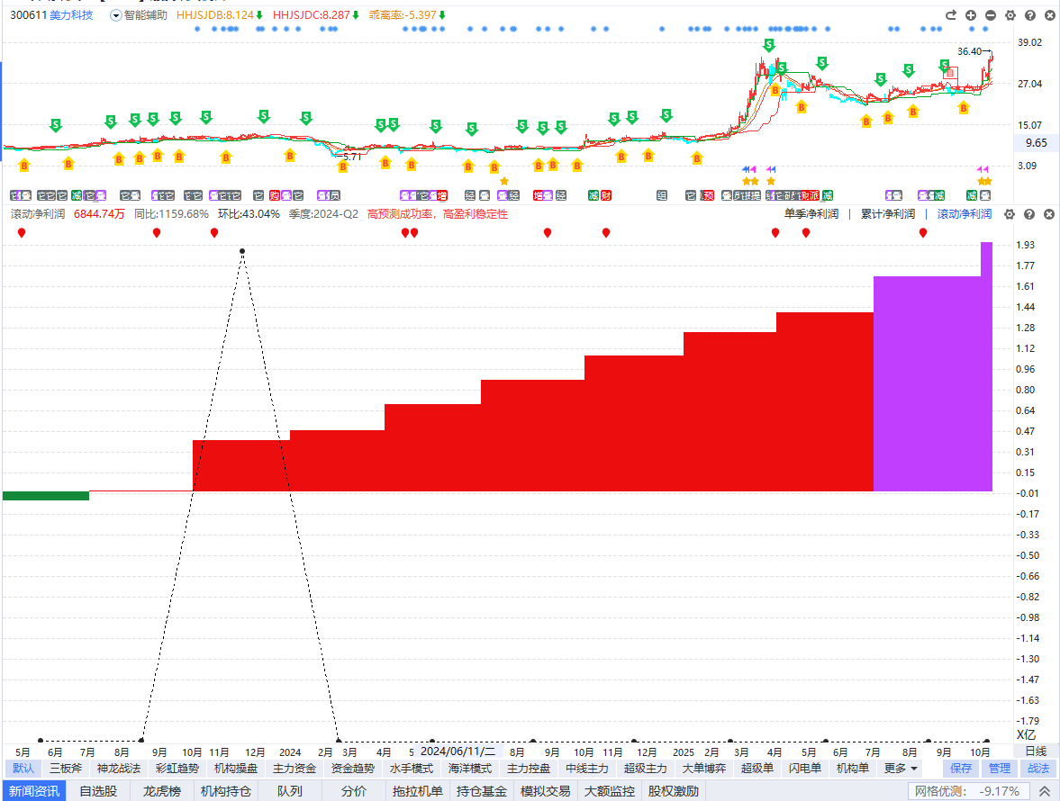
跟上牛市之一：选优质股票
什么样的股票属于优质股：
1、至少业绩要稳定增长吧，反正弱水三千，我只取几瓢而已，我为什么不去选好的？
2、好股票并不是从一开始就能体现在股价波动或者量价关系上，但我们可以找到它的启动点；
3、至少要有机构资金或者游资去炒作它吧？简单来说，要符合主力控盘的状态吧！
4、牛市行情下，同样要遵循复利思维，好股票要拿的住，好股票要一直做；

Slide 10
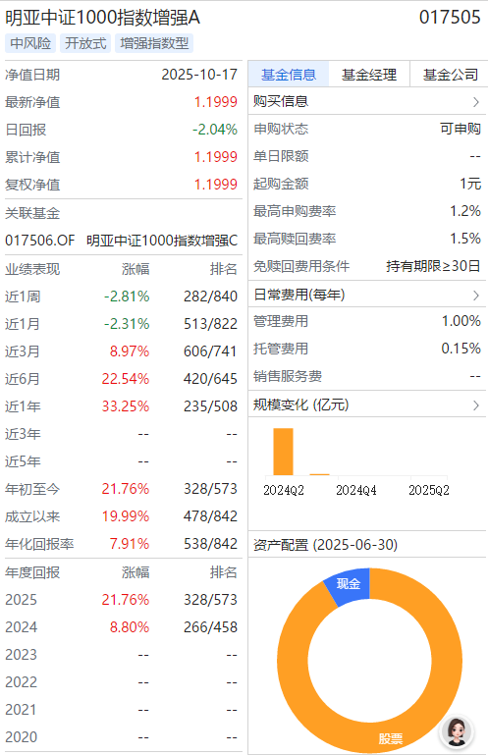
跟上牛市之二：选优质基金
指数增强型基金
是一种介于被动投资和主动投资之间的基金。它的首要目标是跟踪某个特定指数（如沪深300、中证1000），但在此基础上，基金经理会运用各种策略（如量化模型、基本面分析等），试图获取超越该指数的额外收益。
简单来说：指数增强基金 = 指数基金 + 主动增强策略
它的投资目标是在控制跟踪误差的前提下，
实现“指数收益 + 超额收益”
牛市来的适合，如果我能跑赢指数，自然也就具备了跟上牛市的基础！

Slide 11
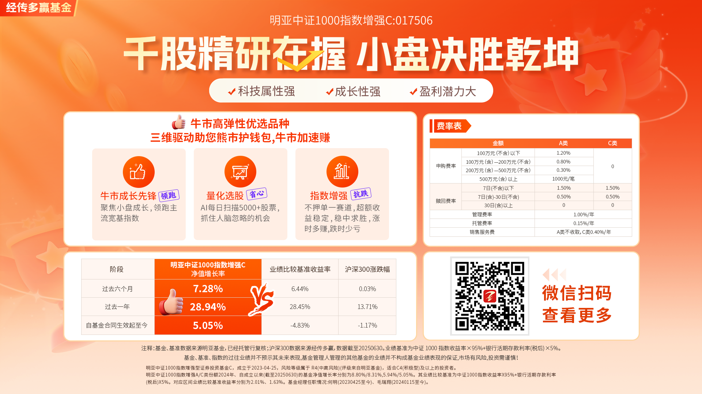

Slide 12
PART 03
配置属于自己的固收+

Slide 13
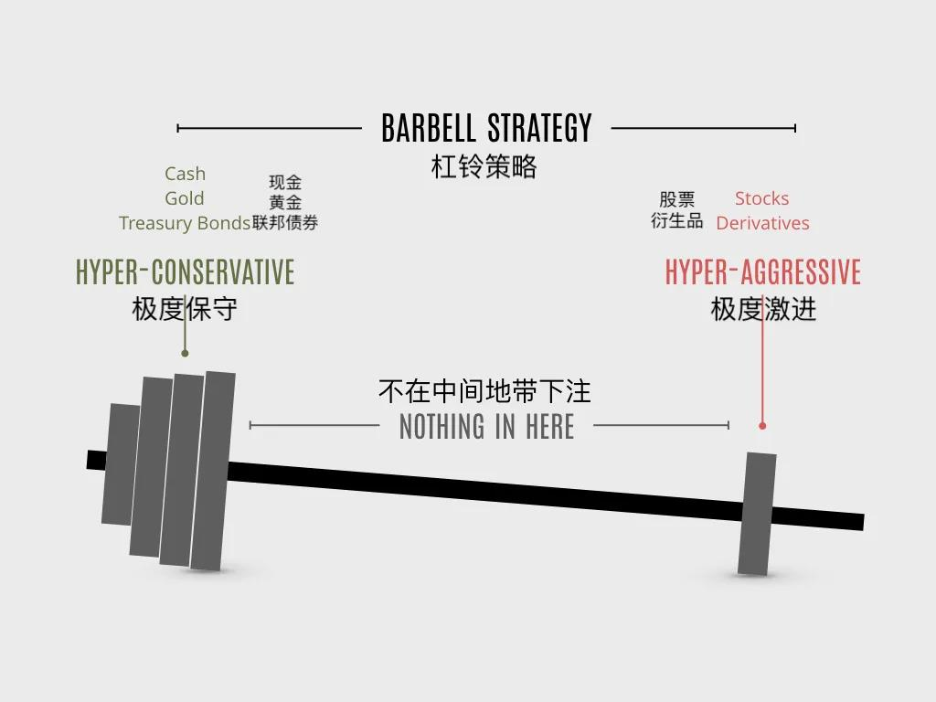
资产配置：做属于自己的固收+
自身资产配置的思路
长钱：长期用不上的资金，追求收益为目标，更适合投资于股票基金，特别是稳健的量化指数增强或者量化基金混合型基金；
稳钱：追求稳定为目标，更适合投资于债券型基金，在牛市行情下适合买固收+类型的基金；
固收+的延申：
炒股票+ETF策略+股票基金+债券基金
高风险和中高风险和中低风险的组合，
做一个属于自己的固收+配置，灵活平衡；
货币基金
纯债基金
股票基金
杠铃策略给我们一个资产配置的底层逻辑，灵活平衡

Slide 14
稳健红利，百嘉瑞丰
收益力争更高
风险回撤更可控
大容量
理论+实践的持续迭代
组合分散、快速适应
国际先进量化投研框架
国内长期市场实盘验证优化
·持续研发迭代，优化体系层次性及分散性
组合分散、快速适应
持仓高度分散，受单一个股影响小
以红利策略、现金流策略为主，搭配其他卫星策略
红利现金流策略打底
平衡配置，前瞻风控
寻找可以穿越牛熊的策略，红利现金流策略打底
卫星策略：量价、基本面、另类策路齐头并进
重视策路的能获利的能力，组合配置目标是穿越牛熊
组合在常见风险因子上的暴露较低
对各类潜在风险制定针对性的风控预案
红利打底，力争穿越牛熊，追求投资者获得感
适合投资者：追求长期稳健超额收益、能接受短期小幅波动、需分散组合风险的投资者

Slide 15
稳健红利，穿越牛熊
红利策略价值凸显：2022年至2024年9月，市场进入熊市状态，而红利策略反而逆势上涨，被广大投资者关注。近10年，红利质量全收益指数年化收益率为13.06%，红利低波全收益指数年化收益率为8.88%，同期中证A500全收益指数年化收益率为2.54%。长期来看，红利策略的长期表现远超宽基指数，具备穿越牛熊的能力。
投资策略：市场风格随着市场周期变化，但红利、现金流公司可以穿越牛熊。如果将红利策略、现金流策略作为压舱石，面对市场变化，主动把握市场比较占优的风格，或有机会更强得应对市场风险，获得更大的超额收益。
各指数表现情况

Slide 16
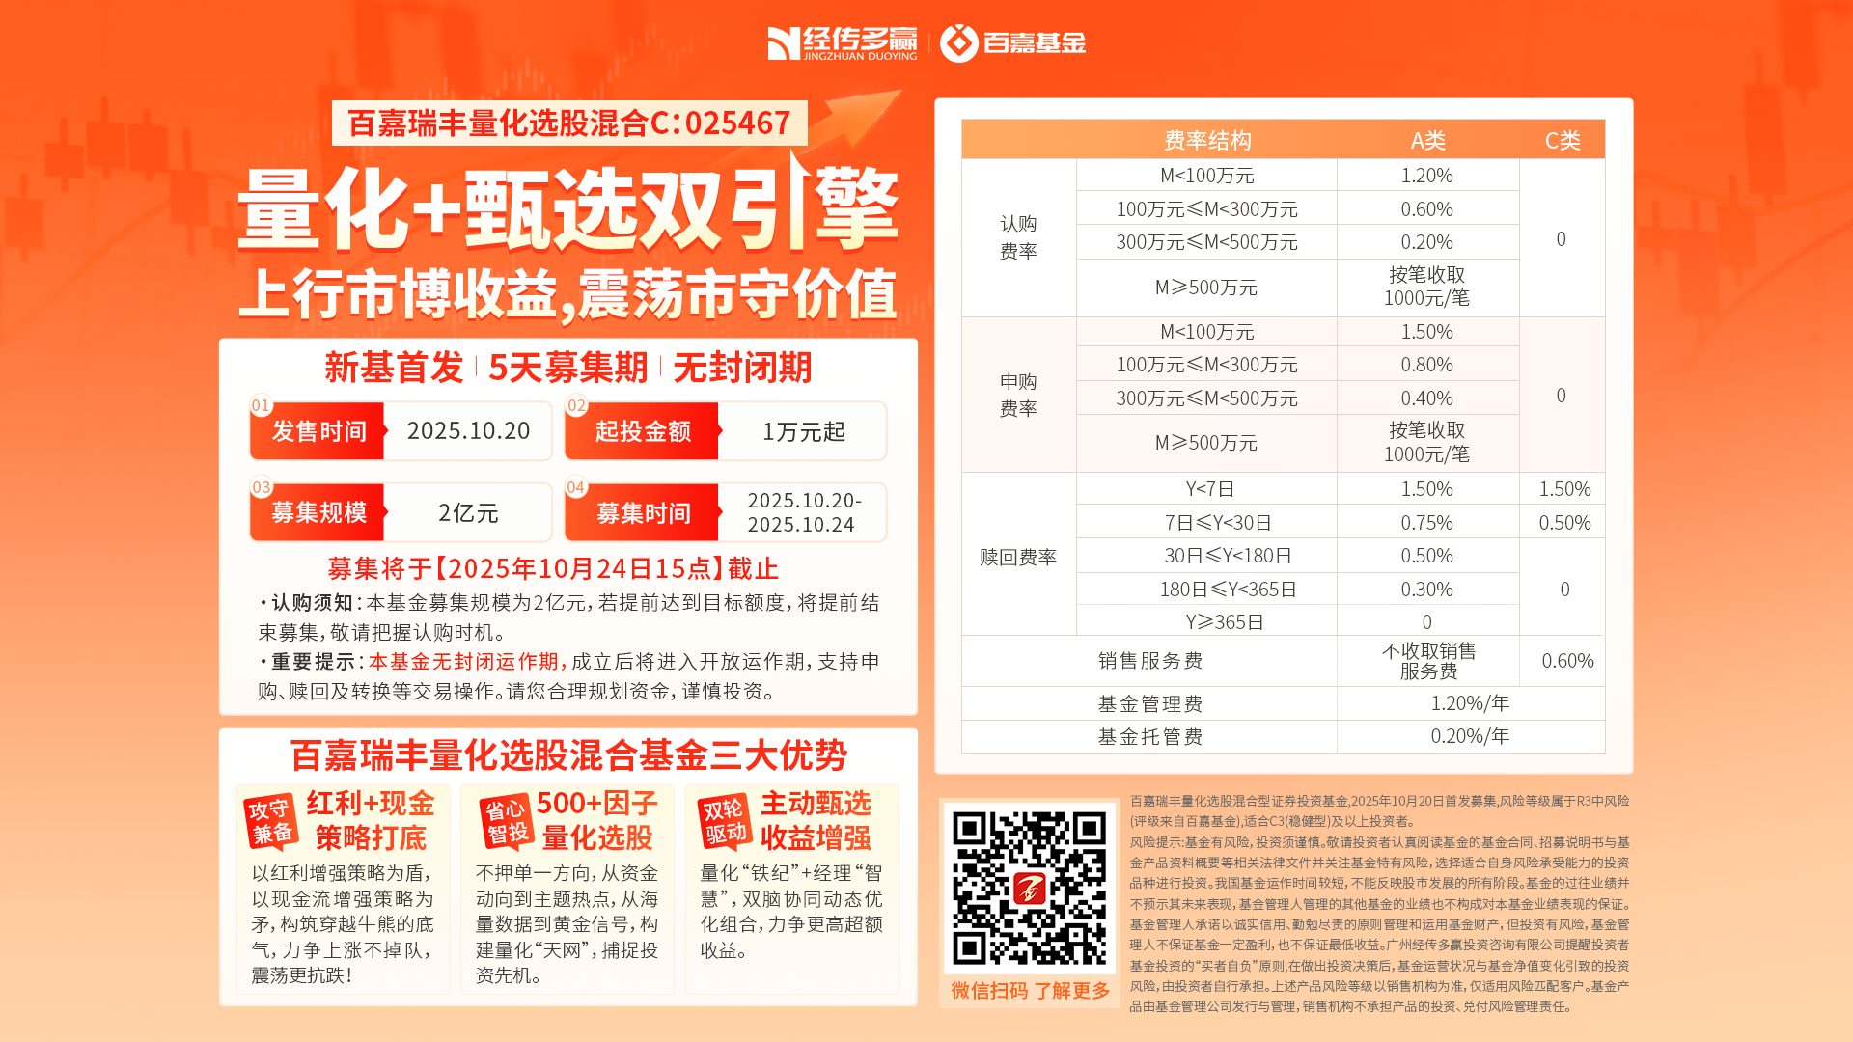

Slide 17
